Slide 1
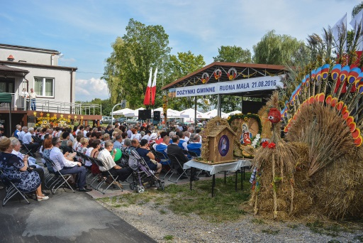
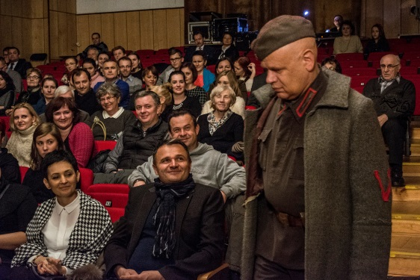
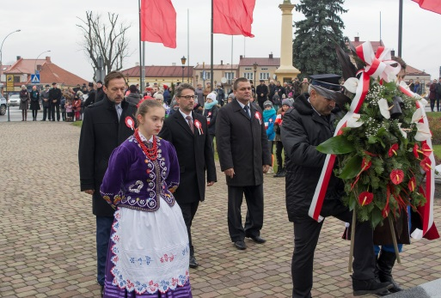
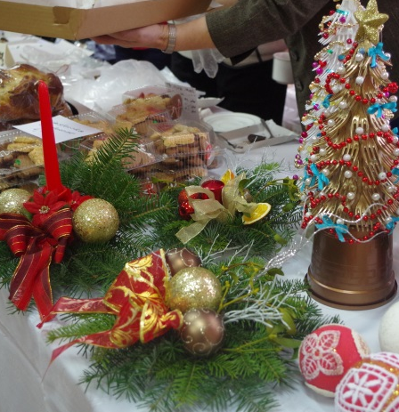
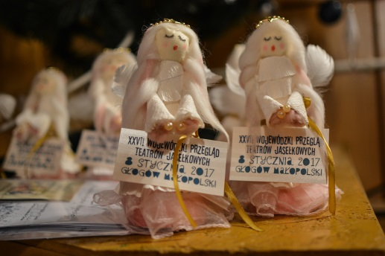
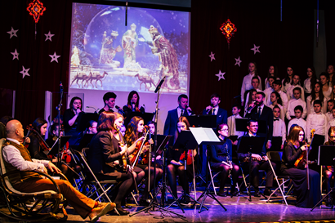
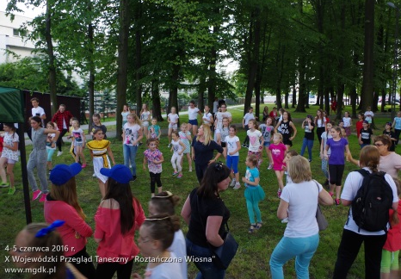
Miejsko Gminny
DOM KULTURY
Im. Franciszka Kotuli w Głogowie Młp.
DZIAŁALNOŚĆ: 2016 – 2017
Dyrektor:
Dariusz
Lewandowski
- socha

Slide 2
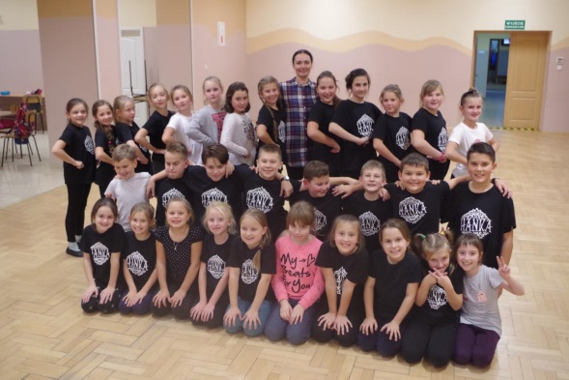
MGDK IM. F. KOTULI W GŁOGOWIE MŁP.
ZAJĘCIA STAŁE
STAN NA KWIECIEŃ 2017:
Ogółem: 90 zajęć tygodniowo, w tym:
41 w budynku MGDK
49 na terenie Gminy
Aktywna Grupa Twórców
Balet – 2 grupy
Chór Męski „Gloria”
Gminna Orkiestra Dęta
Grupa Cheerleaderek
Grupa Teatralna „Hrabia Von Trupki” – 2 grupy
Grupa Teatralna Seniorów „Antynuda”
Grupa Teatralna „Ufo nad szopką”
Kapela „Przewrotniacy”
Kółko gier i zabaw
Kółko modelarskie
Grupy i zespoły DZIAŁAJĄCE PRZY MGDK
Zajęcia stałe

Slide 3
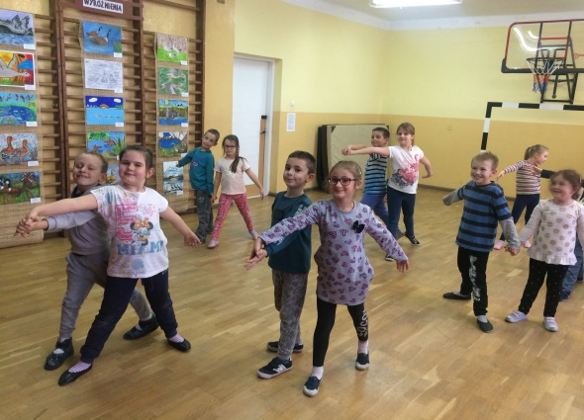
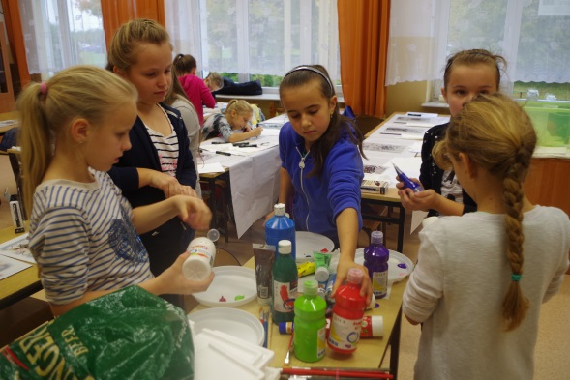
MGDK IM. F. KOTULI W GŁOGOWIE MŁP.
Grupy i zespoły DZIAŁAJĄCE PRZY MGDK – c.d.
Mażoretki – 3 grupy
Rytmika
Taniec nowoczesny
Taniec towarzyski – 5 grup
Warsztaty rękodzieła – 7 grup
Zajęcia plastyczne – 4 grupy
Zespół Muzyczny „Łubu Dubu”
Zespół Pieśni i Tańca „Chabry” – 2 grupy
Zespół Pieśni i Tańca „Hanka” – 7 grup
Zespół Pieśni i Tańca „Lajkonik” – 4 grupy
Zespół Pieśni i Tańca „Mali Przewrotniacy” – 4 grupy
Zespół Pieśni i Tańca „Przewrotniacy”
Zespół Tańca Ludowego w Pogwizdowie Nowym – 2 grupy
Zespół Wokalny „Perełki”
Zespół Wokalny „Złota Nutka” – 3 grupy
Zajęcia stałe

Slide 4
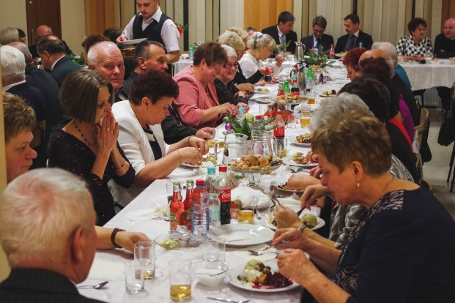
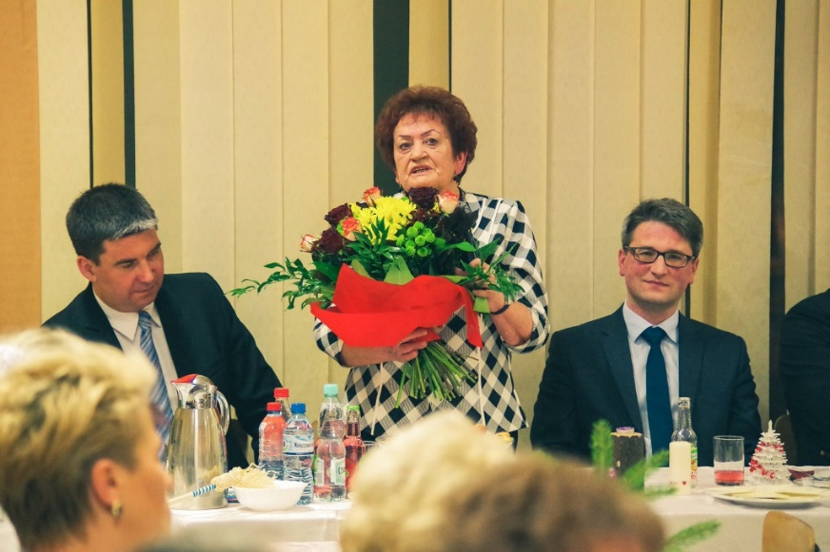
MGDK IM. F. KOTULI W GŁOGOWIE MŁP.
GOŚCINNIE W MGDK
ZWIĄZEK EMERYTÓW, RENCISTÓW I INWALIDÓW
AA „EDEN”
AL-ANON „OAZA”
GABINET LOGOPEDYCZNY
NIEODPŁATNE PORADY PRAWNE
TENIS STOŁOWY TKKF
PILATES
GOŚCINNIE W MGDK

Slide 5
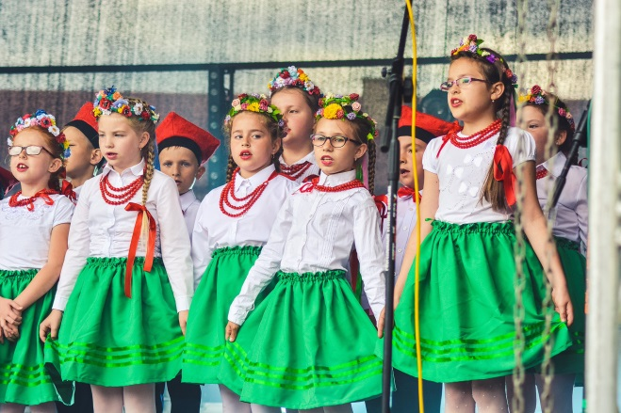
MGDK IM. F. KOTULI W GŁOGOWIE MŁP.
ZAJĘCIA STAŁE NA TERENIE GMINY
Budy Głogowskie
Zespół Pieśni i Tańca „Lajkonik” – 4 grupy
OGÓŁEM: 8 ZAJĘĆ TYGODNIOWO
Hucisko
Warsztaty rękodzieła
Zespół Pieśni i Tańca „Chabry” – 2 grupy
OGÓŁEM: 3 ZAJĘCIA TYGODNIOWO
Lipie
Cheerleaderki
OGÓŁEM: 2 ZAJĘCIA TYGODNIOWO
Pogwizdów Nowy
Taniec towarzyski – 2 grupy
Zespół Tańca Ludowego – 2 grupy
OGÓŁEM: 4 ZAJĘCIA TYGODNIOWO
Zajęcia stałe
NA TERENIE GMINY

Slide 6
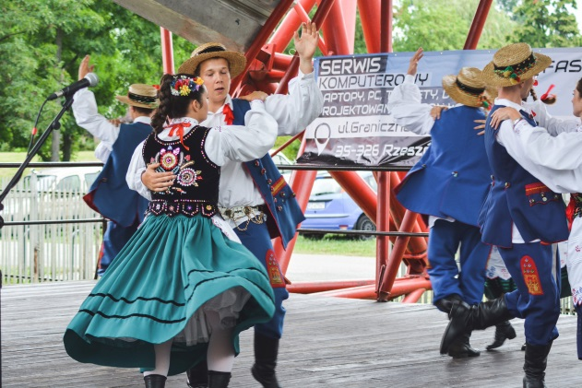
MGDK IM. F. KOTULI W GŁOGOWIE MŁP.
Pogwizdów Stary
Kółko modelarskie
Warsztaty rękodzieła
OGÓŁEM: 3 ZAJĘCIA TYGODNIOWO
Przewrotne
Kapela „Przewrotniacy”
Mażoretki „Fantazja”
Zespół Pieśni i Tańca „Przewrotniacy”
Zespół Pieśni i Tańca „Mali Przewrotniacy” – 4 grupy
OGÓŁEM: 10 ZAJĘĆ TYGODNIOWO
Styków
Grupa Teatralna „Ufo nad szopką”
Kółko gier i zabaw
Rytmika
Warsztaty rękodzieła – 2 grupy
Zespół Wokalny „Perełki”
OGÓŁEM: 6 ZAJĘĆ TYGODNIOWO
Zajęcia stałe
NA TERENIE GMINY

Slide 7
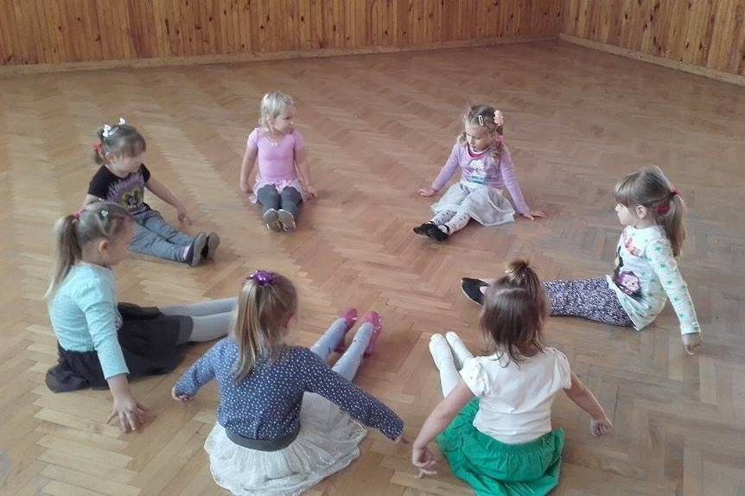
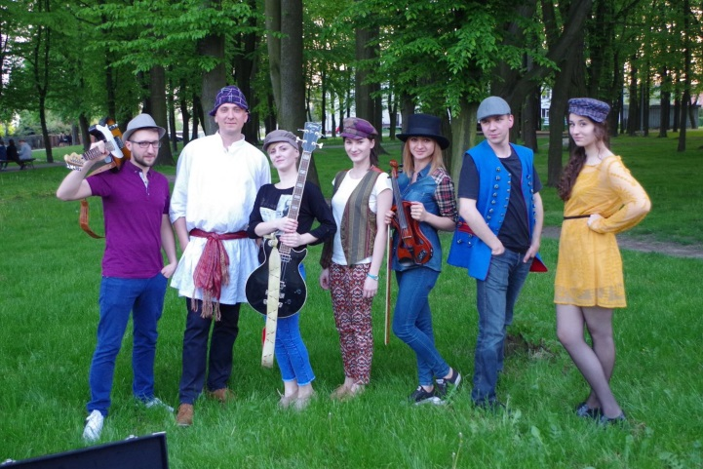
MGDK IM. F. KOTULI W GŁOGOWIE MŁP.
Wysoka Głogowska
Balet
Chór Męski „Gloria”
Taniec towarzyski – 2 grupy
Warsztaty rękodzieła
Zespół Wokalny „Złota Nutka” – 3 grupy
OGÓŁEM: 8 ZAJĘĆ TYGODNIOWO
Zabajka
Zespół Muzyczny „Łubu Dubu”
OGÓŁEM: 1 ZAJĘCIA TYGODNIOWO
Zajęcia stałe
NA TERENIE GMINY

Slide 8
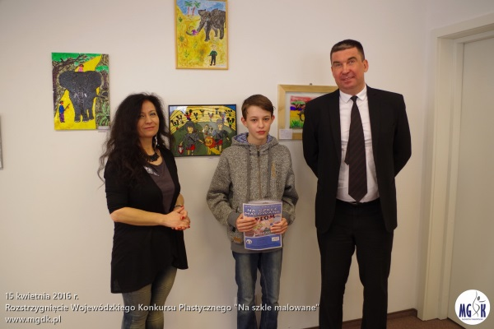
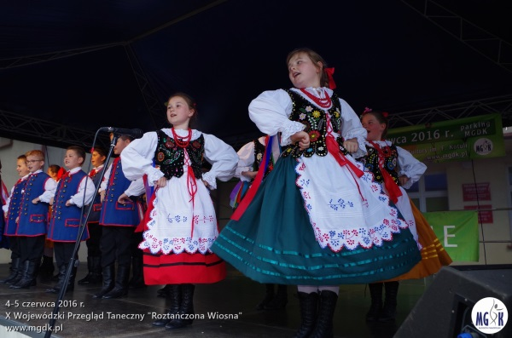
MGDK IM. F. KOTULI W GŁOGOWIE MŁP.
OSIĄGNIĘCIA
KWIECIEŃ 2016
ZPIT HANKA: II miejsce dla gr. III i II miejsce dla gr. IV w VIII Podkarpackim Przeglądzie Dziecięcych i Młodzieżowych Zespołów Tanecznych „Złoty Gryf 2016” - Miejski Ośrodek Kultury w Dębicy;
ZPIT HANKA: III miejsce dla gr. IV z kapelą w XXX Międzywojewódzkim Przeglądzie Zespołów Tańca Ludowego „Taneczny Krąg” - Miejski Ośrodek Kultury w Przeworsku
ZPIT HANKA: Wyróżnienie dla gr. II w XII Wojewódzkim Przeglądzie Zespołów Szkolnych „O GĘSIE PIÓRO” - Spółdzielczy Dom Kultury Stalowa Wola
ZPIT LAJKONIK: Wyróżnienie dla gr. 3 w XXX Międzywojewódzkim Przeglądzie Zespołów Tańca Ludowego „Taneczny Krąg” - Miejski Ośrodek Kultury w Przeworsku
ZPIT LAJKONIK: Wyróżnienie w XII Wojewódzkim Przeglądzie Zespołów Szkolnych „O GĘSIE PIÓRO” - Spółdzielczy Dom Kultury Stalowa Wola
ZAJĘCIA PLASTYCZNE: I miejsce dla Sebastiana Liszcza i wyróżnienie dla Gabrieli Niedziela w XVI Wojewódzkim Konkursie Plastycznym „Na Szkle Malowane – Rok 2016 – rokiem Henryka Sienkiewicza” – MGDK Głogów Młp.
OSIĄGNIĘCIA

Slide 9
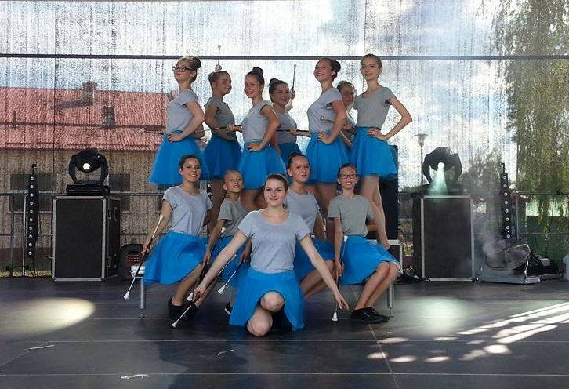
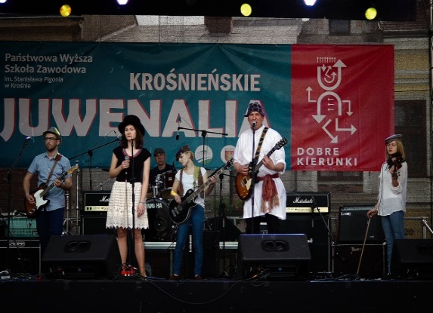
MGDK IM. F. KOTULI W GŁOGOWIE MŁP.
MAJ 2016
ŁUBU DUBU: II miejsce w Ogólnopolskim Przeglądzie Muzycznym „Juwenaliada 2016” – Państwowa Wyższa Szkoła Zawodowa im. Stanisława Pigonia w Krośnie
AKTYWNA GRUPA TWÓRCÓW: I miejsce dla Marii Witt - Plener „Ziemia Sokołowska w Malarstwie i Rysunku – Wiosna w Trzebusce” – MGOKSiR w Sokołowie Młp.
MAŻORETKI ALTRO:
Mistrz Polski południowo-wschodniej – I miejsce:
w kategorii juniorki mażoretki mini-formacja w kategorii juniorki duo/trio baton, w kategorii juniorki solo baton,
w kategorii juniorki 2x baton, w kategorii seniorki solo baton, w kategorii seniorki solo buława, w kategorii seniorki solo flaga, w kategorii seniorki duo/trio buława
Wicemistrz Polski południowo-wschodniej – II miejsce :
w kategorii juniorki solo baton, w kategorii seniorki duo/trio baton,
w kategorii seniorki solo baton.
OSIĄGNIĘCIA

Slide 10
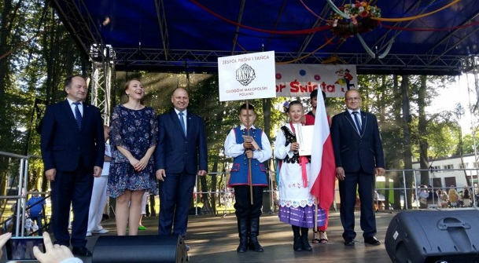
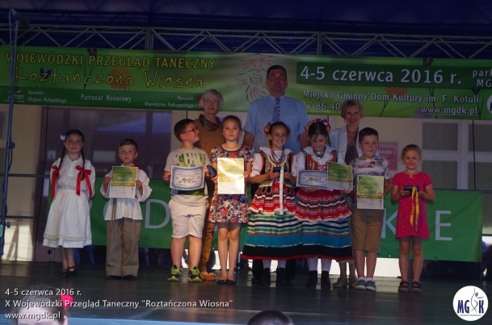
MGDK IM. F. KOTULI W GŁOGOWIE MŁP.
CZERWIEC 2016
ZPIT HANKA: I miejsce dla gr. II i wyróżnienia dla gr. IV i V w X Wojewódzkim Przeglądzie Tanecznym „Roztańczona Wiosna” – MGDK w Głogowie Młp.
ZPIT PRZEWROTNIACY: Wyróżnienie w X Wojewódzkim Przeglądzie Tanecznym „Roztańczona Wiosna” – MGDK w Głogowie Młp.
ZESPOŁY WOKALNE I SOLIŚCI: I, III miejsce i wyróżnienie w V Wojewódzkim Przeglądzie Piosenki Dziecięcej i Młodzieżowej – MGDK w Głogowie Młp.
LIPIEC 2016
ZPIT HANKA: pierwsze wyróżnienie w VII Międzynarodowym Festiwalu „Folklor ŚWIATA” w Zduńskiej Woli
AKTYWNA GRUPA TWÓRCÓW: wyróżnienie dla Jadwigi Lasocińskiej i Grażyny Michalskiej w VI Wojewódzkim Przeglądzie Twórczości Nieprofesjonalnej „Patrząc i Widząc” - MGDK w Głogowie Młp.
OSIĄGNIĘCIA

Slide 11
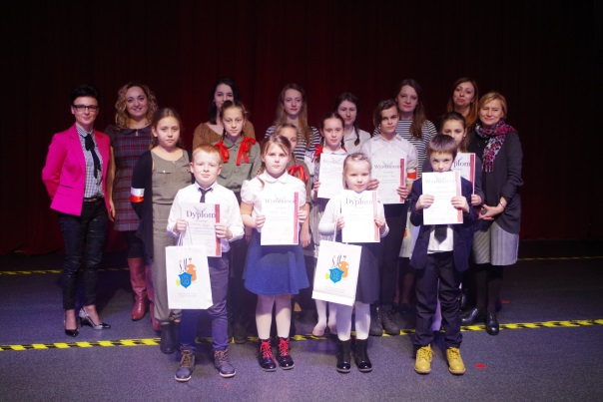
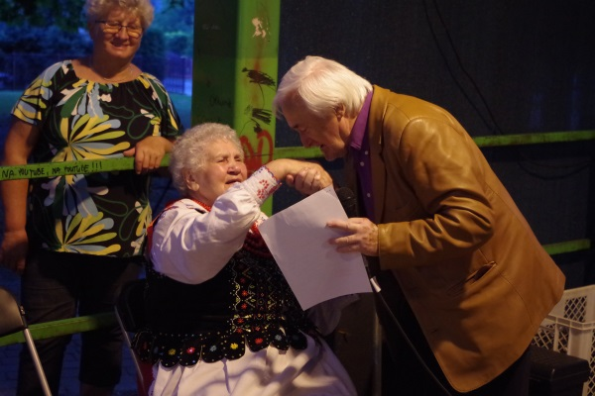
MGDK IM. F. KOTULI W GŁOGOWIE MŁP.
WRZESIEŃ 2016
ANTYNUDA: wyróżnienie w VI Głogowskim Przeglądzie Kapel i Śpiewaków Ludowych „Wykopki 2016” – MGDK
PAŹDZIERNIK 2016
AKTYWNA GRUPA TWÓRCÓW: wyróżnienia dla Marii Witt i Bogusława Reguły w IV Plenerze Malarskim „Sokołów 2016 – To czego nie widzimy na co dzień” - MGOKSiR w Sokołowie Młp.
ZŁOTA NUTKA: I miejsce w kat. zespołów w Wojewódzkim Festiwalu Pieśni Religijnej w Budach Głogowskich
LISTOPAD 2016
ZPIT HANKA: III miejsce dla gr. II i IV w XV Wojewódzkim Przeglądzie Tanecznym „Pasikonik 2016” – Samorządowe Centrum Kultury w Mielcu
ZPIT LAJKONIK : Wyróżnienie w XV Wojewódzkim Przeglądzie Tanecznym „Pasikonik 2016” – Samorządowe Centrum Kultury w Mielcu
ZESPOŁY WOKALNE I SOLIŚCI: I, II i III miejsce w Konkursie Piosenki Patriotycznej – Szkoła Muzyczna I stopnia i MGDK
OSIĄGNIĘCIA

Slide 12
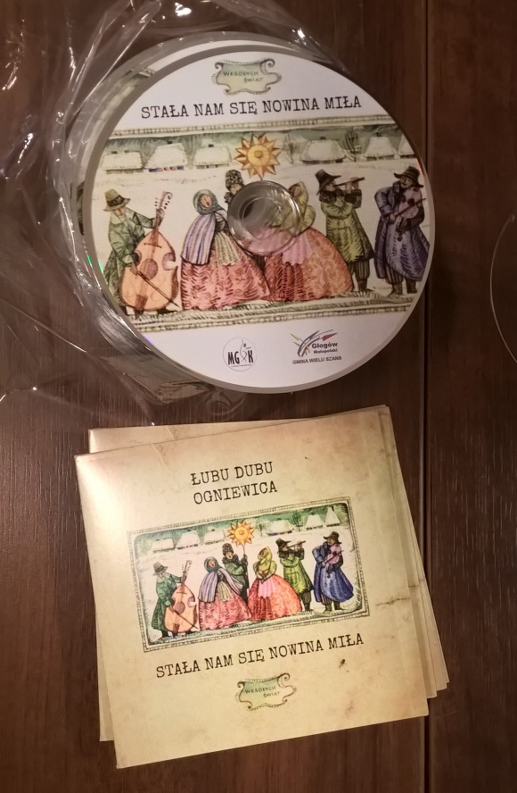
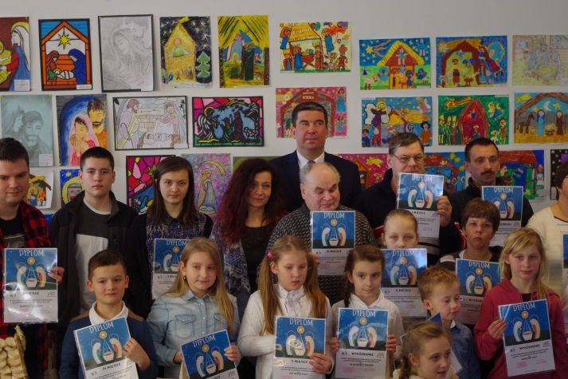
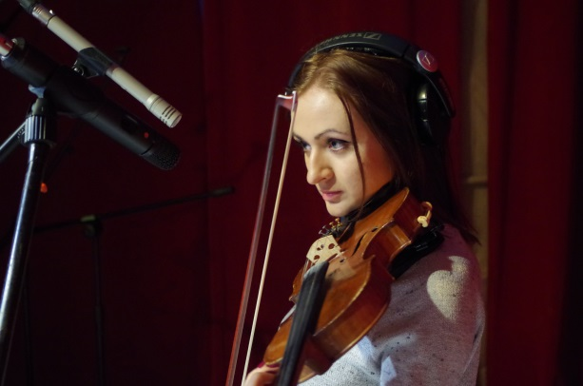
MGDK IM. F. KOTULI W GŁOGOWIE MŁP.
GRUDZIEŃ 2016
KÓŁKO PLASTYCZNE GŁOGÓW: I miejsce dla Zofii Majka, I miejsce dla Balbiny Baran, III miejsce dla Weroniki Słomiany oraz wyróżnienia dla Nicoli Bieleckiej i Mateusza Bieleckiego w konkursie plastycznym „Na szkle malowane – Kwiaty jako element dekoracyjny” - MGDK
ŁUBU DUBU: nagranie i wydanie płyty z kolędami „Stała nam się nowina miła”
STYCZEŃ 2017
KÓŁKO PLASTYCZNE GŁOGÓW: wyróżnienia dla Zuzanny Drzał i Maji Padwińskiej w XXIV Wojewódzkim Konkursie Plastycznym „Szopka Betlejemska w oczach dziecka” – MGDK w Głogowie Młp.
OSIĄGNIĘCIA

Slide 13
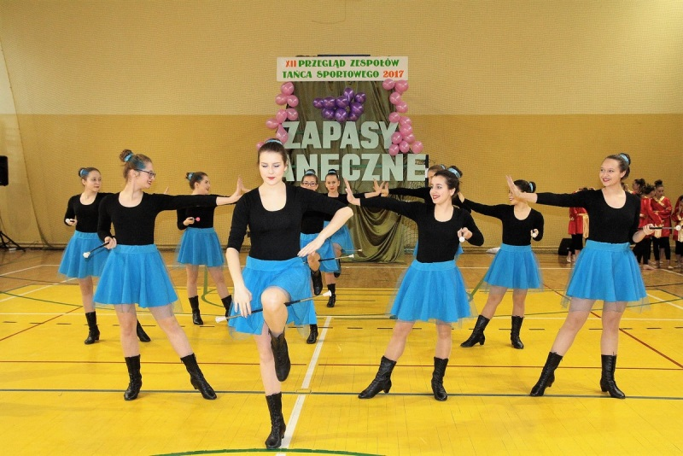
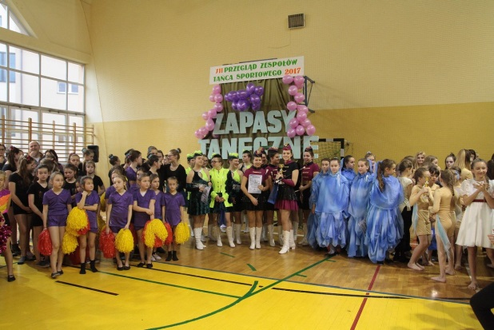
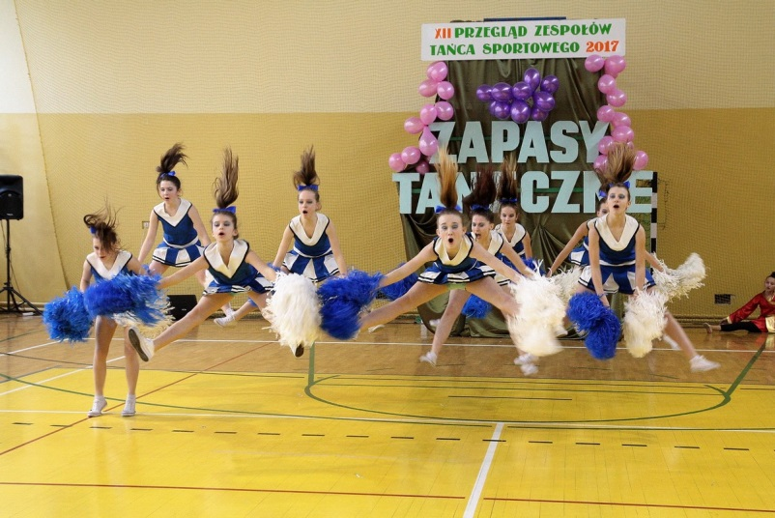
MGDK IM. F. KOTULI W GŁOGOWIE MŁP.
LUTY 2017
MAŻORETKI: III miejsce dla gr. Altro w XII Przeglądzie Zespołów Tańca Sportowego „Zapasy Taneczne 2017” w Niżańskim Centrum Kultury „Sokół” w Nisku
CHEERLEADERKI LIPIE: Wyróżnienie za udział w XII Przeglądzie Zespołów Tańca Sportowego „Zapasy Taneczne 2017” w Niżańskim Centrum Kultury „Sokół” w Nisku
OSIĄGNIĘCIA

Slide 14
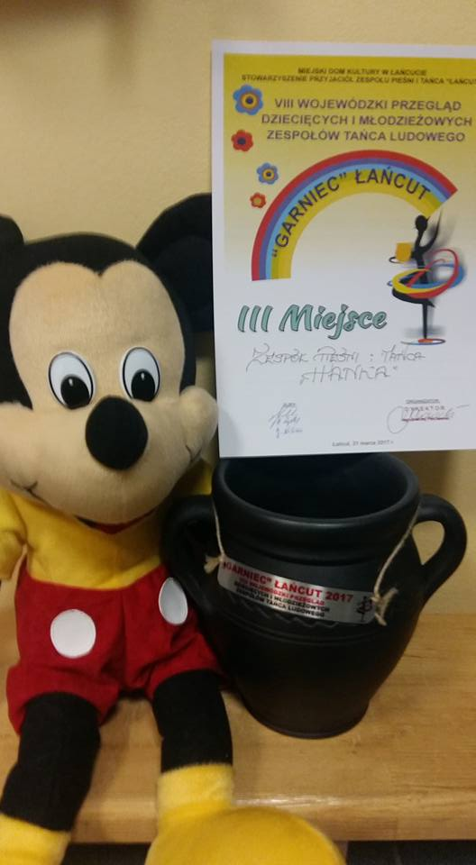
MGDK IM. F. KOTULI W GŁOGOWIE MŁP.
MARZEC 2017
ZPIT HANKA: II miejsce dla gr. IV z kapelą w IX Podkarpackim Przeglądzie Dziecięcych i Młodzieżowych Zespołów Tanecznych „Złoty Gryf” - MOK Dębica
ZPIT HANKA: III miejsce dla gr. II w VIII Wojewódzkim Przeglądzie Dziecięcych Zespołów Tańca Ludowego „Garniec” - Miejski Dom Kultury w Łańcucie
ZPIT LAJKONIK: Wyróżnienie dla gr. 4 w IX Podkarpackim Przeglądzie Dziecięcych i Młodzieżowych Zespołów Tanecznych „Złoty Gryf” - MOK Dębica
ZPIT LAJKONIK: Wyróżnienie dla gr. 3 w VIII Wojewódzkim Przeglądzie Dziecięcych Zespołów Tańca Ludowego „Garniec” - Miejski Dom Kultury w Łańcucie
ZPIT LAJKONIK: Wyróżnienie dla gr. 4 w VIII Wojewódzkim Przeglądzie Dziecięcych Zespołów Tańca Ludowego „Garniec” - Miejski Dom Kultury w Łańcucie
KÓŁKO PLASTYCZNE GŁOGÓW: I miejsce dla Balbiny Baran oraz wyróżnienia dla Zofii Majki, Nicoli Bieleckiej i Sabiny Woźniak w XVII Wojewódzkim Konkursie Plastycznym „Na szkle malowane – Rok 2017- Rokiem Św. Brata Alberta” – MGDK
OSIĄGNIĘCIA

Slide 15
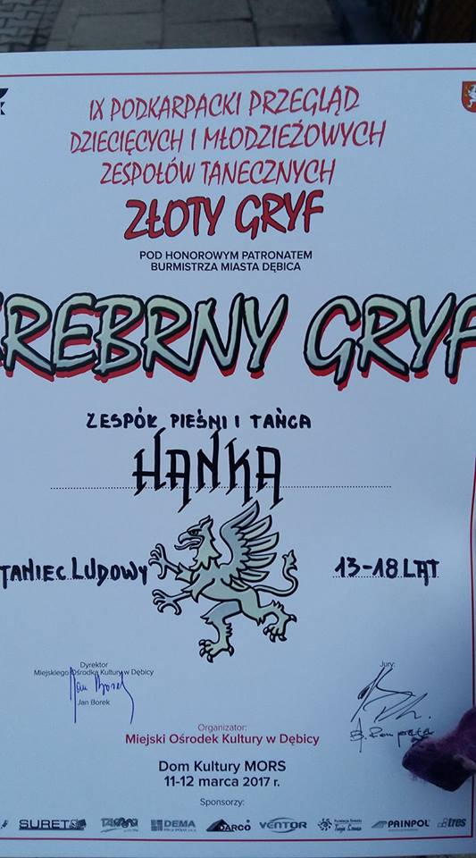
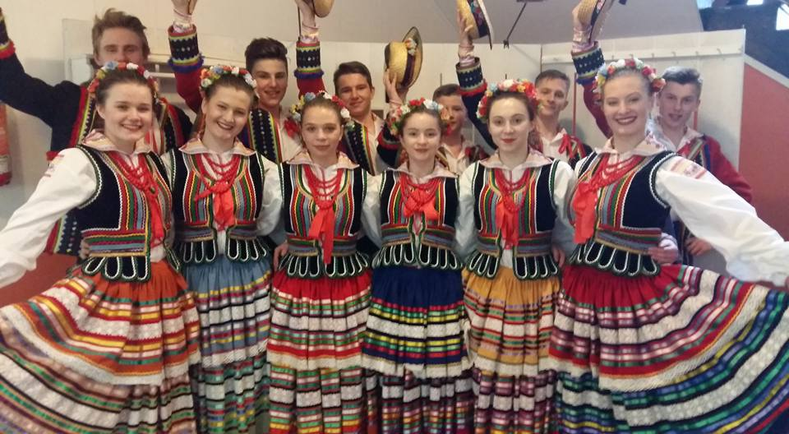
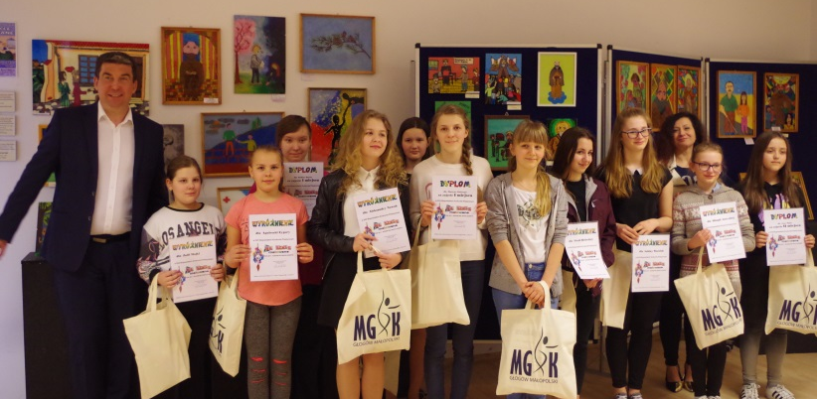
MGDK IM. F. KOTULI W GŁOGOWIE MŁP.
KWIECIEŃ 2017
ZPIT HANKA: I miejsce dla gr. III w XIII Wojewódzkim Przeglądzie Zespołów „O Gęsie Pióro” – SDK w Stalowej Woli
KÓŁKO PLASTYCZNE GŁOGÓW: Nagroda Indywidualna „Talent 2017” dla Balbiny Baran oraz Wyróżnienie Indywidualne dla Piotra Koguta w XVI Ogólnopolskiej Wiośnie Młodych Talentów Prezentacje 2017 pod hasłem: „Mój świat tu i teraz” w Hajnowskim Domu Kultury
OSIĄGNIĘCIA

Slide 16
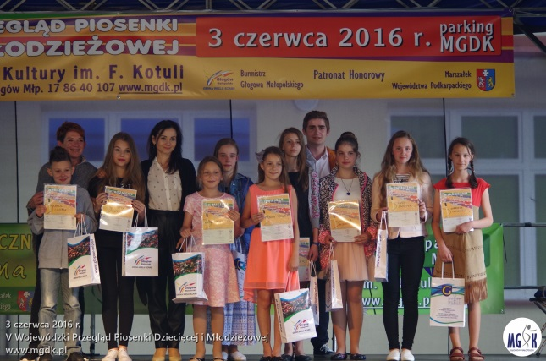
MGDK IM. F. KOTULI W GŁOGOWIE MŁP.
Ważniejsze imprezy I KONCERTY organizowane i współorganizowane przez MGDK
MAJ 2016
OBCHODY ŚWIĘTA UCHWALENIA KONSTYTUCJI 3 MAJA
WIECZÓR POLSKI DLA GOŚCI PROGRAMU MIĘDZYNARODOWEGO „ERASMUS”
CZERWIEC 2016
V WOJEWÓDZKI PRZEGLĄD PIOSENKI DZIECIĘCEJ I MŁODZIEŻOWEJ
X WOJEWÓDZKI PRZEGLĄD TANECZNY „ROZTAŃCZONA WIOSNA”
I WOJEWÓDZKI PRZEGLĄD ZESPOŁÓW MAŻORETKOWYCH I CHEERLEADERKOWYCH „FAME”
DNI GŁOGOWA MAŁOPOLSKIEGO
WAŻNIEJSZE IMPREZY
I KONCERTY

Slide 17
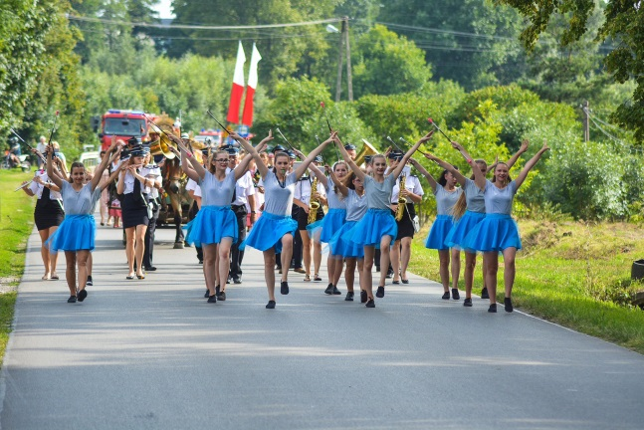
MGDK IM. F. KOTULI W GŁOGOWIE MŁP.
LIPIEC 2016
PÓŁKOLONIE LETNIE
VIII RZESZOWSKI BIEG OJCÓW
SIERPIEŃ 2016
DOŻYNKI GMINNE W RUDNEJ MAŁEJ
PIKNIKI RODZINNE W HUCISKU I STYKOWIE
WRZESIEŃ 2016
VI GŁOGOWSKI PRZEGLĄD KAPEL I ŚPIEWAKÓW LUDOWYCH „WYKOPKI”
WARSZTATY W RAMACH PROJEKTU Z ROPS „CO CI DA TA ZŁOŚĆ, SZTUKA PRZECIW PRZEMOCY”
AUDYCJE MUZYCZNE SZKOŁY MUZYCZNEJ I STOPNIA W GŁOGOWIE MŁP. (PROJEKT Z MKIDN„WIOSNA Z KULTURĄ”)
WAŻNIEJSZE IMPREZY
I KONCERTY

Slide 18
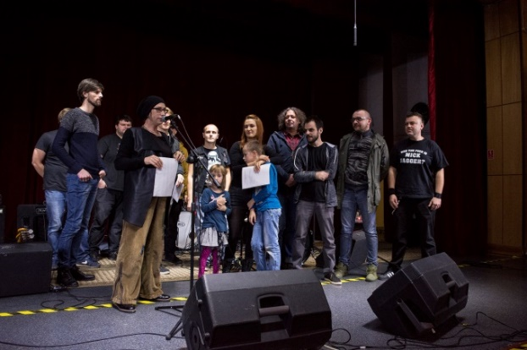
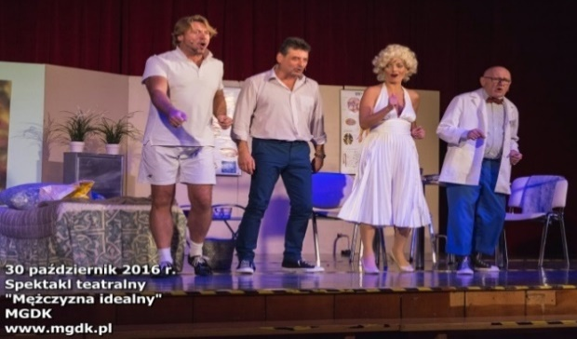
MGDK IM. F. KOTULI W GŁOGOWIE MŁP.
PAŹDZIERNIK 2016
SPEKTAKL TEATRALNY „DRÓŻKI PANA MONIUSZKI CZYLI BYŁ SOBIE DZIAD I BABA” (PROJEKT Z MKIDN„WIOSNA Z KULTURĄ”)
SPEKTAKL TEATRALNY „SPÓŹNIONA MIŁOŚĆ CZYLI WYZNANIA STAREGO BELFRA” (PROJEKT Z MKIDN„WIOSNA Z KULTURĄ”)
V PRZEGLĄD ZESPOŁÓW ROCKOWYCH I ALTERNATYWNYCH „MUZYKA ZE STRYCHUFF”
SERIA SPEKTAKLI „ZA SIÓDMĄ GÓRĄ” W WYKONANIU GRUPY TEATRALNEJ „HRABIA VON TRUPKI” Z MGDK DLA SZKÓŁ I PRZEDSZKOLI W GMINIE GŁOGÓW MŁP. (PROJEKT Z MKIDN„WIOSNA Z KULTURĄ”)
SPEKTAKL TEATRALNY „MĘŻCZYZNA IDEALNY” (PROJEKT Z MKIDN„WIOSNA Z KULTURĄ”)
JUBILEUSZ 15-LECIA CHÓRU MĘSKIEGO „GLORIA”
WAŻNIEJSZE IMPREZY
I KONCERTY

Slide 19
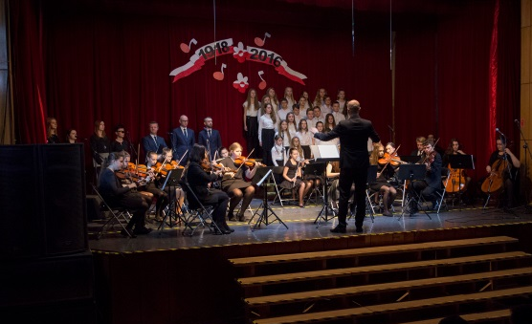
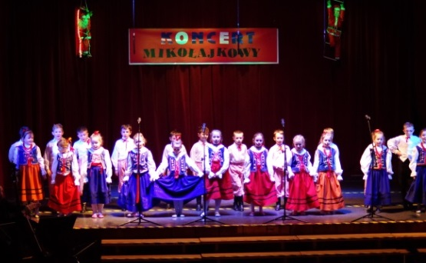
MGDK IM. F. KOTULI W GŁOGOWIE MŁP.
LISTOPAD 2016
II GŁOGOWSKIE SPOTKANIA Z POEZJĄ ŚPIEWANĄ – KONCERT ZESPOŁU „U STUDNI”
SPEKTAKL TEATRALNY „RAHEL CZY PEPKA CZYLI GESZEFTY, SZMONCESY I KŁOPOTY SINGERA” (PROJEKT Z MKIDN„WIOSNA Z KULTURĄ”)
SPEKTAKL TEATRALNY „ZAPISKI OFICERA ARMII CZERWONEJ” (PROJEKT Z MKIDN„WIOSNA Z KULTURĄ”)
SPEKTAKL TEATRALNY „ZAPISKI AMORALNEGO MORALISTY” (PROJEKT Z MKIDN„WIOSNA Z KULTURĄ”)
GMINNE OBCHODY ŚWIĘTA NIEPODLEGŁOŚCI I KONCERT PATRIOTYCZNY SZKOŁY MUZYCZNEJ W GŁOGOWIE MŁP.
GRUDZIEŃ 2016
CHARYTATYWNY KONCERT MIKOŁAJKOWY „ŁĄCZMY SERCA WSPÓLNYM RYTMEM”
KIERMASZE BOŻONARODZENIOWE
WAŻNIEJSZE IMPREZY
I KONCERTY

Slide 20
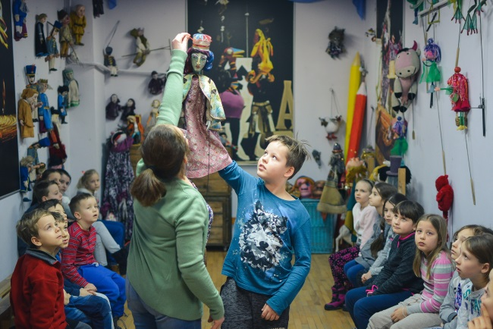
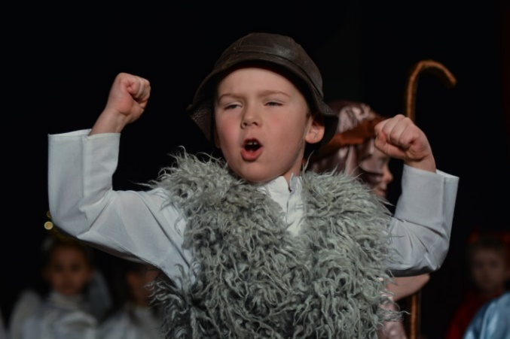
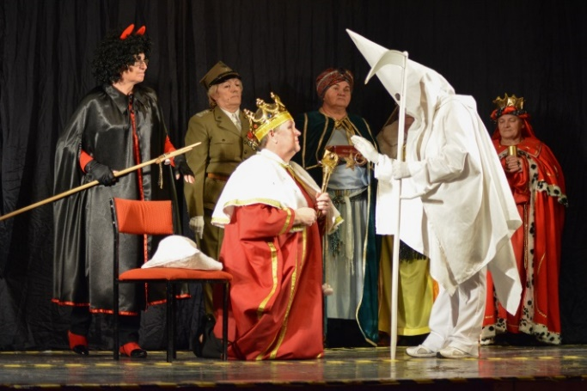
MGDK IM. F. KOTULI W GŁOGOWIE MŁP.
STYCZEŃ 2017
XXVII WOJEWÓDZKI PRZEGLĄD TEATRÓW JASEŁKOWYCH
XXV FINAŁ WIELKIEJ ORKIESTRY ŚWIĄTECZNEJ POMOCY
GMINNY WIECZÓR KOLĘD
PÓŁKOLONIE ZIMOWE
ORSZAK TRZECH KRÓLI I KONCERT KOLĘD
MARZEC 2017
KONCERT Z OKAZJI DNIA KOBIET „ZIMNY DRAŃ – NIEZAPOMNIANE PRZEBOJE EUGENIUSZA BODO”
KWIECIEŃ 2017
KIERMASZE WIELKANOCNE
WAŻNIEJSZE IMPREZY
I KONCERTY

Slide 21
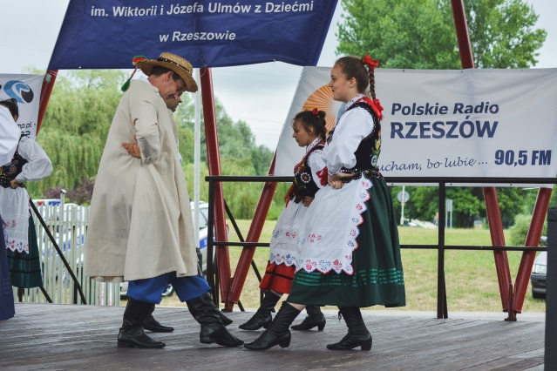
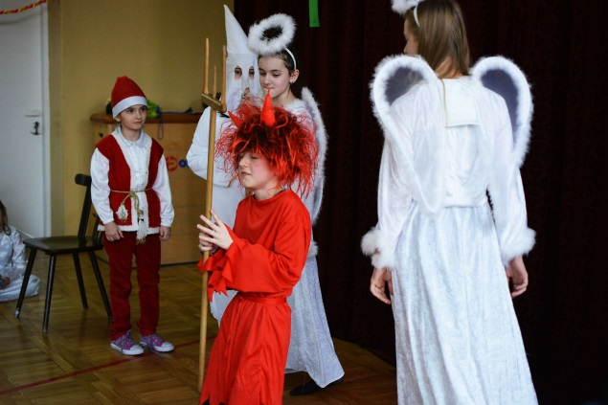
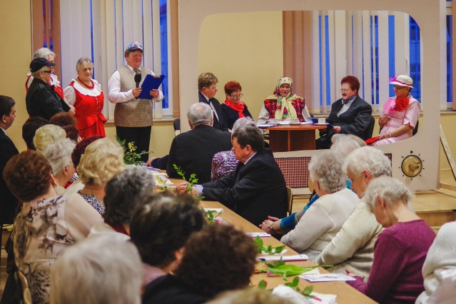
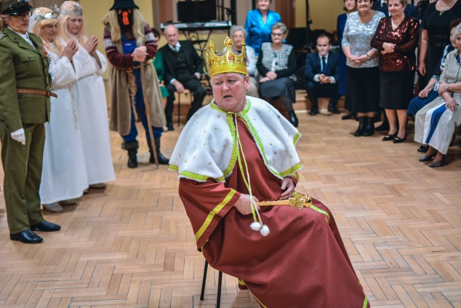
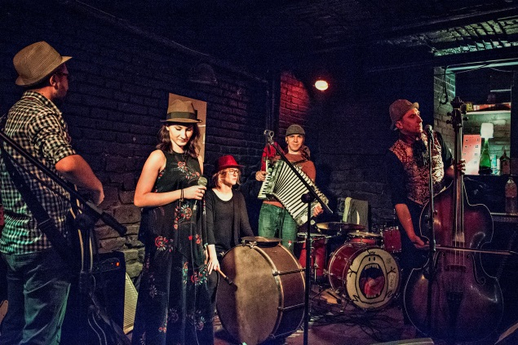
MGDK IM. F. KOTULI W GŁOGOWIE MŁP.
PONADTO GRUPY DZIAŁAJĄCE POD PATRONATEM MGDK UŚWIETNIAJĄ:
IMPREZY I AKADEMIE SZKOLNE Z OKAZJI: ŚWIĄT BOŻEGO NARODZENIA, DNIA BABCI I DZIADKA, DNIA KOBIET, DNIA MAMY I TATY ORAZ PRZY INNYCH OKOLICZNOŚCIACH
DNI SENIORA I INNE SPOTKANIA W CAŁEJ GMINIE
PIKNIKI RODZINNE, IMPREZY PLENEROWE ITP.
WAŻNIEJSZE IMPREZY
I KONCERTY

Slide 22
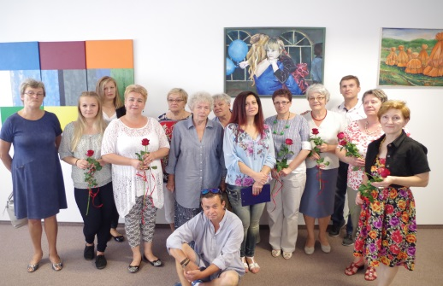
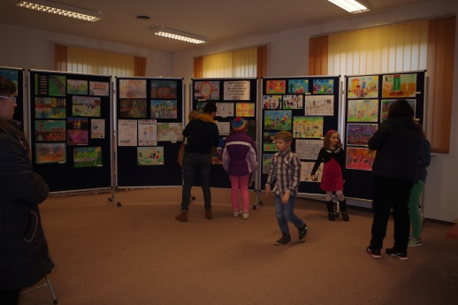
MGDK IM. F. KOTULI W GŁOGOWIE MŁP.
wystawy, wernisaże I finisaże
SALA WYSTAW MGDK
RYSUNEK ANITY RÓG I KINGI MAZIARZ
PRACE AKTYWNEJ GRUPY TWÓRCÓW
MALARSTWO GRUPY „ART. – DEKOR” Z SOKOŁOWA MŁP.
XI WOJEWÓDZKI KONKURS PLASTYCZNY „NASZ WSPÓLNY ŚWIAT”
PRACE RĘKODZIEŁA ARTYSTYCZNEGO W RAMACH PROJEKTU „SZUKA I PUKA KULTURA I SZTUKA”
XXIV WOJEWÓDZKI KONKURS PLASTYCZNY „SZOPKA BETLEJEMSKA W OCZACH DZIECKA”
PRACE UCZNIÓW ZESPOŁU SZKÓŁ PLASTYCZNYCH W RZESZOWIE
MALARSTWO ANDRZEJA KORCA
wystawy, wernisaże I finisaże

Slide 23
MGDK IM. F. KOTULI W GŁOGOWIE MŁP.
wystawy, wernisaże I finisaże
GALERIA POD RATUSZEM
WYSTAWA STAŁA PRAC AKTYWNEJ GRUPY TWÓRCÓW
MALARSTWO FELICJI MROCZKI
„MALARSTWO JAKO OBRAZOWANIE RZECZYWISTOŚCI”
PRACE JADWIGI LASOCIŃSKIEJ
MALARSTWO ROBERTA ŁYCZKO
AKWARELE WIOLETTY CIELECKIEJ
FOTOGRAFIA GRZEGORZA WINIARSKIEGO
AKWARELE AKTYWNEJ GRUPY TWÓRCÓW
FOTOGRAFIA JANA MAZURKIEWICZA
MALARSTWO GRAŻYNY MICHALSKIEJ
PRACE MARII DRZAŁ – GRYCH I MARII ŁUSZCZKI
FOTOGRAFIA MAGDALENY MAŁACZYŃSKIEJ
MALARSTWO SURREALISTYCZNE MICHAŁA SPRYSZYŃSKIEGO
RYSUNEK AGNIESZKI PRZYBYŁO
wystawy, wernisaże I finisaże

Slide 24
MGDK IM. F. KOTULI W GŁOGOWIE MŁP.
wystawy
MAŁA GALERIA – HOL MGDK
WYSTAWA OZDÓB BOŻONARODZENIOWYCH WYKONANYCH PRZEZ DZIECI UCZESTNICZĄCE W ZAJĘCIACH PLASTYCZNYCH I MODELARSKICH
WYSTAWA OZDÓB WIELKANOCNYCH WYKONANYCH NA ZAJĘCIACH PLASTYCZNYCH I MODELARSKICH
WYSTAWA POPLENEROWA - PLENER AKTYWNEJ GRUPY TWÓRCÓW W POGWIZDOWIE STARYM
WYSTAWA PRAC WYKONANYCH PRZEZ UCZESTNIKÓW ZAJĘC PLASTYCZNYCH
WYSTAWA POPLENEROWA „GŁOGÓW – DYNÓW DWA PEJZAŻE”
WYSTAWA POPLENEROWA „KAZIMIERZOWSKIE PEJZAŻE UTRWALONE W MALARSTWIE I RZEŹBIE”
WYSTAWA „KARTONOWE MIASTECZKO”
WYSTAWA „NA SZKLE MALOWANE – KWIATY JAKO ELEMENT DEKORACYJNY”
WYSTAWA PRAC WYKONANYCH PODCZAS PÓŁKOLONII ZIMOWYCH „ŚWIAT KRESKÓWEK”
wystawy

Slide 25
MGDK IM. F. KOTULI W GŁOGOWIE MŁP.
Wojewódzkie konkursy plastyczne
WOJEWÓDZKI PRZEGLĄD TWÓRCZOŚCI NIEPROFESJONALNEJ „PATRZĄC I WIDZĄC”
WOJEWÓDZKI KONKURS PLASTYCZNY „NASZ WSPÓLNY ŚWIAT”
WOJEWÓDZKI KONKURS PLASTYCZNY „SZOPKA BETLEJEMSKA W OCZACH DZIECKA”
WOJEWÓDZKI KONKURS PLASTYCZNY „NA SZKLE MALOWANE”
PLENERY ARTYSTYCZNE AGT
PLENER MALARSKI – „ZIEMIA SOKOŁOWSKA W MALARSTWIE I RYSUNKU”
IV PLENER MALARSKI SOKOŁÓW MŁP. 2016 – „TO CZEGO NIE WIDZIMY NA CODZIEŃ”
PLENER MALARSKI – „KAZIMIERZOWSKIE PEJZAŻE UTRWALONE W MALARSTWIE” – KAZIMIERZ DOLNY
PLENER MALARSKI – „GŁOGÓW – DYNÓW DWA PEJZAŻE” – DYNÓW
PLENER MALARSKI – „RAJSKA DOLINA” – POGWIZDÓW STARY
KONKURSY,
PLENERY ARTYSTYCZNE

Slide 26
MGDK IM. F. KOTULI W GŁOGOWIE MŁP.
WARSZTATY RĘKODZIEŁA
DRZEWKO SZCZĘŚCIA
FILCOWANIE NA SUCHO
DECOUPAGE
OZDOBY BOŻONARODZENIOWE
OZDOBY WIELKANOCNE
WARSZTATY RĘKODZIEŁA

Slide 27
MGDK IM. F. KOTULI W GŁOGOWIE MŁP.
CODZIENNA DZIAŁALNOŚĆ
ZMIANA SERWISANTA DŹWIGU OSOBOWEGO
Stara cena – ok. 3.800 zł brutto/rok
Nowa cena – ok. 2.000 zł brutto/rok
ZAKUP 8 ZESTAWÓW BEZPRZEWODOWYCH TZW. MIKROPORTÓW (mikrofon do ręki, mikrofon nagłowny, przekaźnik i odbiornik) – 26.735,10 zł brutto
ZMIANA SERWISANTA KLIMATYZACJI WEWNĘTRZNEJ
Stara cena – ok. 6.500 zł brutto/rok
Nowa cena – ok. 3.500 zł brutto/rok
ZAKUP 6 SZTUK NAMIOTÓW PLENEROWYCH (3MX6M) – 2.994,00 zł. brutto
CODZIENNA DZIAŁALNOŚĆ

Slide 28
MGDK IM. F. KOTULI W GŁOGOWIE MŁP.
CODZIENNA DZIAŁALNOŚĆ – c.d.
OCHRONA PRAW AUTORSKICH;
OCHRONA DANYCH OSOBOWYCH;
ROZWINIĘCIE DZIAŁAŃ PROMOCYJNYCH;
PATRONATY MARSZAŁKA, STAROSTY, BURMISTRZA;
WSPÓŁPRACA Z MEDIAMI;
SZKOLENIA DLA KADRY PRACOWNICZEJ;
ADAPTACJA KOLEJNYCH POMIESZCZEŃ W BUDYNKU NA CELE PROWADZENIA ZAJĘĆ I SPOTKAŃ;
UTWORZENIE NOWEJ GARDEROBY NA STROJE DLA ZESPOŁU PIEŚNI I TAŃCA HANKA;
UTWORZENIE GARDEROBY NA STROJE DLA GRUP MAŻORETEK;
UTWORZENIE GARDEROBY NA STROJE I REKWIZYTY DLA GRUP TEATRALNYCH;
UTWORZENIE MAGAZYNU NA INSTRUMENTY MUZYCZNE.
CODZIENNA DZIAŁALNOŚĆ

Slide 29
MGDK IM. F. KOTULI W GŁOGOWIE MŁP.
DOTACJE POZYSKANE PRZEZ MGDK
„WIOSNA Z KULTURĄ”
Projekt dofinansowany ze środków Ministra Kultury i Dziedzictwa Narodowego w kwocie 75.000,00 zł.
Zadanie miało na celu umożliwić mieszkańcom gminy Głogów Małopolski łatwiejszy dostęp do spotkań ze spektaklami teatralnymi oraz z audycjami muzycznymi. Wszystkie wydarzenia były bezpłatne dla uczestników. Spektakle teatralne to m. in. „Dróżki Pana Moniuszki, czyli był sobie dziad i baba”, „Zapiski oficera armii czerwonej”, „Mężczyzna idealny”, spektakl teatralny dla dzieci w wykonaniu grupy teatralnej Hrabia von Trupki pt.: „Za siódmą górą za siódmą rzeką”.
Audycje muzyczne obejmowały cykl spotkań muzycznych podzielonych na audycje z instrumentami perkusyjnymi, smyczkowymi, dętymi oraz występy zespołu wokalno-instrumentalnego.
Projekty DOTACYJNE

Slide 30
MGDK IM. F. KOTULI W GŁOGOWIE MŁP.
„GŁOGOWSKI PEJZAŻ SZTUKI I ENERGII POZYTYWNEJ – JUNIOR 2016”
Projekt dofinansowany ze środków Ministra Kultury i Dziedzictwa Narodowego w kwocie 50.000,00 zł.
Elementami składowymi zadania były: warsztaty, konkursy ,wystawy, przegląd piosenki dziecięcej i młodzieżowej, cykl pikników dla dzieci i młodzieży połączone z happeningiem, konkurs fotograficzny, konkurs plastyczny zwracający uwagę na problemy osób sprawnych inaczej. Wszystkie wydarzenia były bezpłatne dla uczestników. Projekt miał na celu w sposób innowacyjny i nowatorski zachęcić oraz zaprosić do wspólnego działania. Główną ideą było połączenie różnych przedsięwzięć artystycznych, które mają wpływ na kształtowanie postaw młodego człowieka. Junior 2017 - był podróżą przez różne dziedziny sztuki, kształtującą nieszablonowe myślenie. Poprzez zadanie programowe pragnęliśmy wesprzeć uzdolnione dzieci i młodzież, pokazać pozytywne kierunki rozwoju.
Projekty DOTACYJNE

Slide 31
MGDK IM. F. KOTULI W GŁOGOWIE MŁP.
"SZUKA I PUKA KULTURA I SZTUKA"
Projekt dofinansowany ze środków Ministra Kultury i Dziedzictwa Narodowego w kwocie 50.000,00 zł.
Zadanie polegało na organizacji pleneru malarskiego pn. „Kazimierzowskie pejzaże utrwalone w malarstwie i rzeźbie”, wyjazdu na spektakl teatralny wraz z lekcją teatralną oraz warsztatów interdyscyplinarnych z dziedziny: tańca towarzyskiego, tańca nowoczesnego, tańca klasycznego, fotografii, plastyki i rękodzieła artystycznego (w tym: decoupage, filcowanie wełny na sucho i tworzenie tzw. „drzewek szczęścia”).
Wszystkie te działania miały na celu udostępnienie szeroko pojętej kultury i sztuki mieszkańcom gminy Głogów Małopolski aktywizując twórczo uczestników reprezentujących wszystkie grupy wiekowe. Projekt miał na celu stymulowanie kreatywności, rozwijanie uzdolnień i talentów oraz tworzenie warunków dla rozwoju amatorskiego ruchu artystycznego, przygotowanie społeczeństwa do aktywnego uczestnictwa w kulturze. Uwieńczeniem projektu była wystawa prac plastycznych, rękodzielniczych i fotograficznych.
Projekty DOTACYJNE

Slide 32
MGDK IM. F. KOTULI W GŁOGOWIE MŁP.
„CO CI DA TA ZŁOŚĆ?! SZTUKA PRZECIW PRZEMOCY”
Projekt dofinansowany przez Regionalny Ośrodek Polityki Społecznej w Rzeszowie w kwocie 14.600,00 zł.
Realizowany był przez Stowarzyszenie Razem z Bud Głogowskich we współpracy z Miejsko Gminnym Domem Kultury. Działania podejmowane podczas realizacji projektu polegały głównie na warsztatach twórczych i artystycznych, których wytworem były dzieła mówiące o przemocy tj. o przyczynach i skutkach zachowania agresywnego, umiejętnościach rozwiązywania konfliktów, radzenia sobie ze stresem, umiejętnościach nawiązywania kontaktów i in. Zaangażowane do projektu dzieci i młodzież miały możliwość zorganizowania kampanii społecznej przygotowanej pod okiem specjalistów mówiącej o przemocy w rodzinie. Środkami wyrazu kampanii były działania artystyczne takie jak: plastyka, teatr, muzyka, film. Uczestnicy zadania mieli także możliwość uczestniczenia w spotkaniu z pedagogiem/ psychoprofilaktykiem. Efektem końcowym projektu była wystawa oraz kampania społeczna zorganizowana przez dzieci i młodzież, w której został wykorzystany film, komiks oraz zdjęcia zrealizowane podczas warsztatów.
Projekty DOTACYJNE

Slide 33
MGDK IM. F. KOTULI W GŁOGOWIE MŁP.
PLENER MALARSKO - RZEŹBIARSKI „GŁOGÓW, DYNÓW – DWA PEJZAŻE”
Plener dofinansowany przez Starostwo Powiatowe w Rzeszowie w kwocie 1.500,00 zł., to impreza skierowana do osób zajmujących się profesjonalnie i amatorsko malarstwem oraz rzeźbą. Projektowi towarzyszyła wystawa prac powstałych w trakcie pleneru. Tworzenie malarskich impresji realizowane były poprzez poznawanie krajobrazu i historii Głogowa Młp. oraz Dynowa i okolic .
I WOJEWÓDZKI PRZEGLĄD ZESPOŁÓW MAŻORETKOWYCH I CHEERLEADERKOWCYH „FAME”
Impreza dofinansowana przez Starostwo Powiatowe w Rzeszowie w kwocie 1.000,00 zł.
Przegląd to okazja dla możoretek i cheerleaderek do pokazania swojego kunsztu. Impreza odbyła się bezpośrednio przed rozpoczęciem Dni Głogowa Małopolskiego i zakończyła się wspólnym przemarszem uczestniczek z Orkiestrą Dętą po centrum Głogowa Młp.
Projekty DOTACYJNE

Slide 34
MGDK IM. F. KOTULI W GŁOGOWIE MŁP.
POZYSKANE FINANSE
FINANSE POZYSKANE PRZEZ MGDK do końca kwietnia 2017 r:
Dotacje spoza Gminy:
1 000 zł ze Starostwa w Rzeszowie
Złożyliśmy do MKiDN wniosek o dotację w wysokości 145 000 zł – rozstrzygnięcie do końca maja
FINANSE POZYSKANE PRZEZ MGDK W 2016 r:
Dotacje spoza Gminy: 177 500 zł, w tym:
175 000 zł z MKiDN
2 500 zł ze Starostwa w Rzeszowie
Przychody własne: 171 559,25 zł
FINANSE POZYSKANE PRZEZ MGDK W 2015 r:
Dotacje spoza Gminy: 6 100,89 zł
Przychody własne: 160 638,24 zł
POZYSKANE FINANSE

Slide 35
MGDK IM. F. KOTULI W GŁOGOWIE MŁP.
ZASOBY KADROWE MGDK
15 osób = 13,5 etatów, w tym :
6 instruktorów = 5,25 etatów
+ 4 instruktorów na umowy zlecenia/dzieło
Zasoby kadrowe

Slide 36
MGDK IM. F. KOTULI W GŁOGOWIE MŁP.
ZAPRASZAM NA NASZĄ
NOWĄ STRONĘ INTERNETOWĄ
(POD STARYM ADRESEM):
WWW.MGDK.PL

Slide 37
MGDK IM. F. KOTULI W GŁOGOWIE MŁP.
Dziękuję za uwagę!
Dyrektor:
Dariusz Lewandowski - socha

